Slide 1

Cook & Share
Социальная сеть для любителей готовить

Slide 2

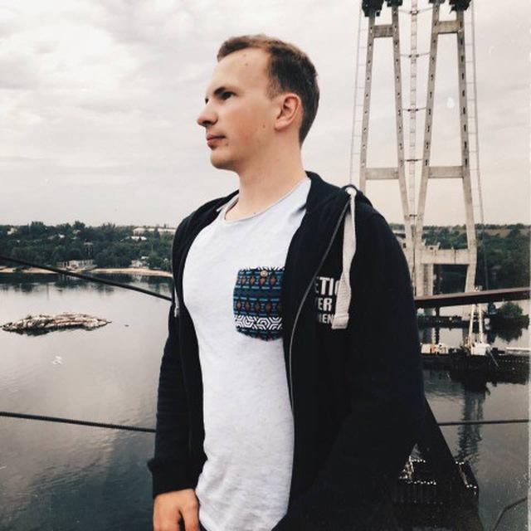
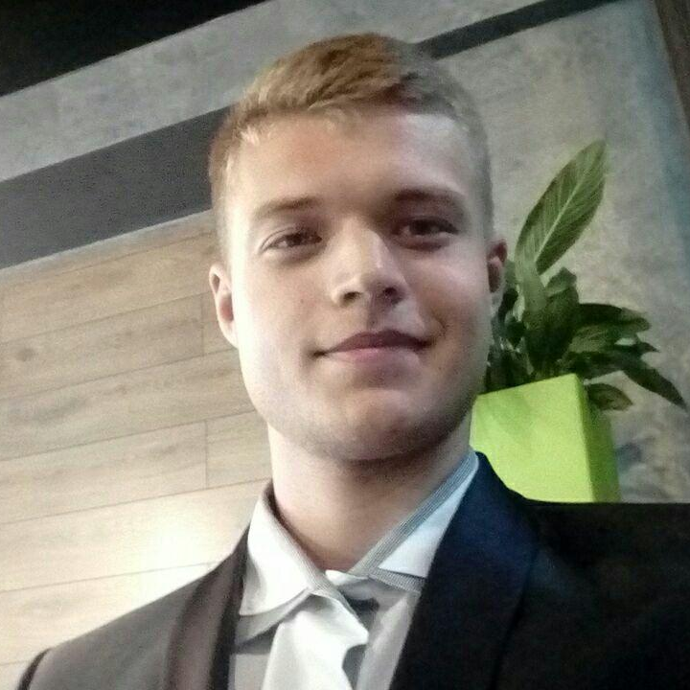
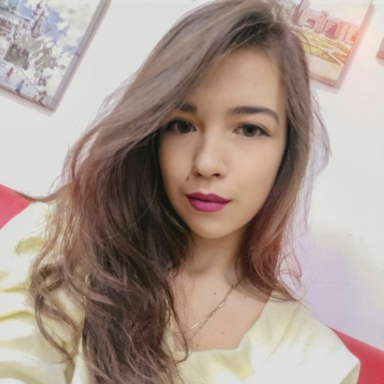
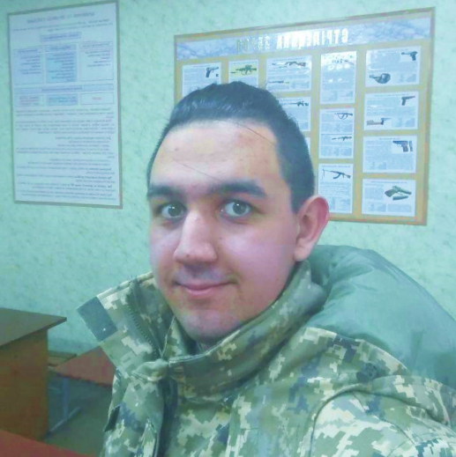
Наша команда
Павел
Дизайнер
Ольга
Тестировщик
Богдан
Разработчик
Богдан
Разработчик
Данил
Scrum master

Slide 3
Постановка задачи
Цель:
Создать систему кулинарных рецептов, которая хранит в себе рецепты различных блюд, их описания. Также каждый пользователь должен иметь возможность создать свою учётную запись, где он сможет делиться своими собственными рецептами, оставлять отзывы о других рецептах и оценивать их.
Функциональные требования: 1. Регистрация
2. Добавление различных рецептов блюд;
3. Возможность оставлять отзывы к блюдам;
4. Возможность ставить оценки блюдам;
5. Возможность просмотра рецептов блюд,
6. Поиск по категориям и по рейтингу;
7. Просмотр профилей других пользователей.

Slide 4
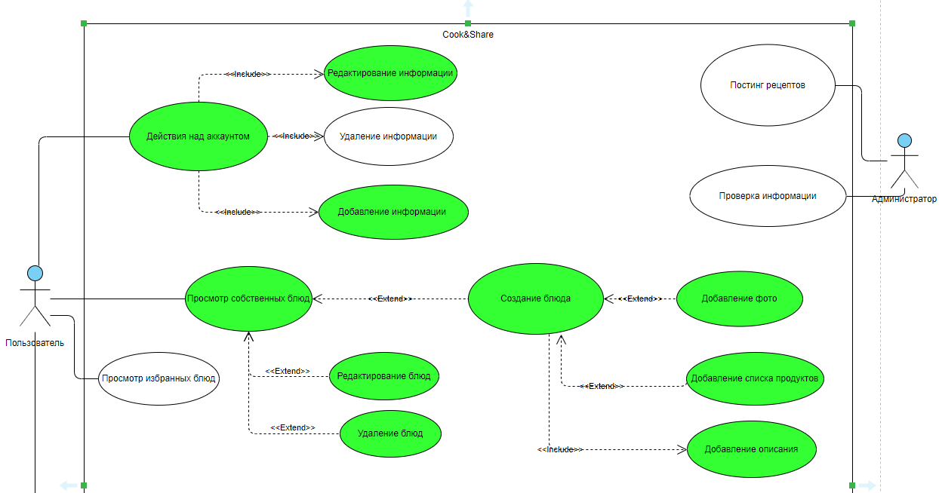
USE CASE

Slide 5
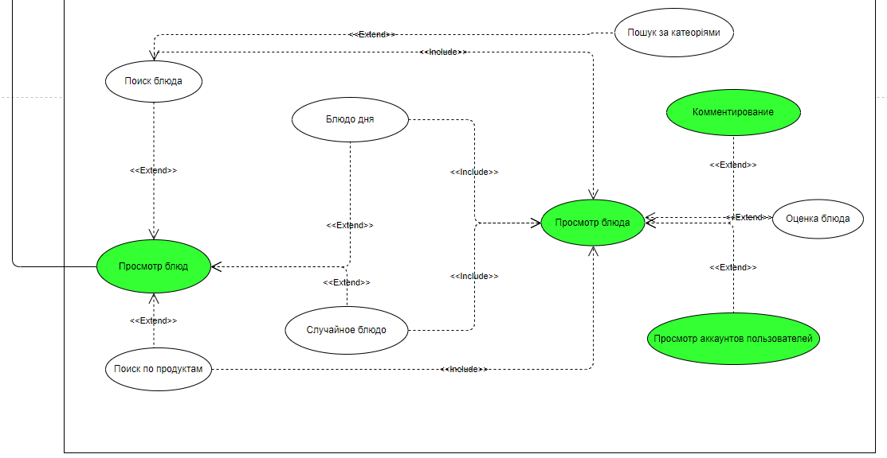
USE CASE

Slide 6

TIME TO DEMO

Slide 7

Scrum
Периодическая доставка рабочего продукта
Product Backlog
Sprints + Sprint backlogs + Burndown charts
Оценивание задач
Daily meetings
Парное программирование
Dash board

Slide 8
1 Sprint
1 неделя
1 Sprint Backlog
3 User Story
В среднем 12 task`ов
75 человеко-часов
В среднем 21 commit
5 Daily meetings
19 литров кофе

Slide 9





Разработка

Slide 10



Разработка

Slide 11
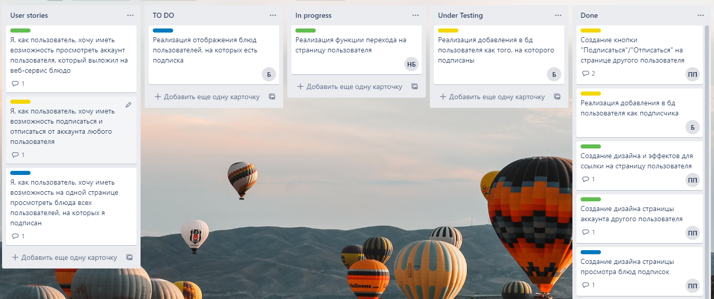
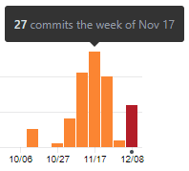
Разработка

Slide 12
Общий результат

Slide 13
Чему мы научились
Разбивать User Stories на Task’и
Оценивать задачи
Оценивать риски
Планировать работу
Регулярно работать
Проводить демо-сессию
Проводить ретроспективу

Slide 14
СПАСИБО ЗА ВНИМАНИЕ

